Slide 1
Video reportaje xix jornadas solidarias ayudar jugando
POR DANIEL SARIEGO ALVAREZ

Slide 2
VIDEO REPORTAJE
Lo que estáis viendo ahora mismo es la presentación de un proyecto multimedia, que pretende dar visibilidad a la asociación AYUDAR JUGANDO y sus acciones sociales.
Este proyecto se enmarca dentro de la realización del Trabajo Final de Grado en el área Narrativas Visuales 2D y 3D correspondiente al plan de estudios del Grado Multimedioa impartido en la Universitat Oberta de Catalunya (UOC).
Mi nombre es Daniel Sariego Alvarez, y soy el responsable de este trabajo.

Slide 3
¿Cuál es el origen del proyecto?
Ayudar Jugando es una asociación que dedica sus esfuerzos a organizar eventos lúdicos con el fin de ayudar a aquellos niños que tienen menos recursos. El ingreso que destinan a estas acciones sociales proviene de los eventos que organizan a lo largo del año.
Para difundir su labor social han tomado la decisión de encargar la realización de videos para su distribución por redes sociales, puesto que actualmente Internet es el mejor escaparate para dar visibilidad y alcanzar a un público global.
Este proyecto responde a esta petición por parte de la Asociación de crear un Video reportaje con un fin promocional, y a nivel personal, la necesidad de demostrar las cualidades técnicas adquiridas a lo largo del Grado de Multimedia

Slide 4
¿CÓMO AFRONTAR EL PROYECTO?
La democratización tecnológica ha creado un flujo exponencial de productos audiovisuales en la red, hasta el punto de alcanzar la saturación
Pero ante este problema también existen oportunidades: con un poco de originalidad e ingenio podemos hacer que nuestro producto se distinga sobre la gran mayoría
Para alcanzar las cuotas de calidad es necesario aplicar los conceptos técnicos adquiridos para poder ejecutar su realización de forma eficaz

Slide 5
Cómo adquirir valor añadido
Se tiene que crear un línea gráfica acorde a la imagen corporativa, para unificar y crear un sello de identidad propio
El contenido tiene que responder eficientemente a su objetivo, lograr captar la atención del público, a través de la palabra y la imagen
Para conseguir esto, debemos aplicar una solución transparente de montaje, que de dinamismo y naturalidad al fluir de la historia.
Para darle más personalidad se aplican y adaptan algunas de las técnicas más efectivas de animación, como los Motion Graphics, creación de entornos 3D o la animación de personajes
La música y los efectos sonoros deben dar un valor al conjunto de a la imagen

Slide 6
Sobre que tecnología se desarrolla
Para unificar los elementos multimedia que componen una producción de este calibre se requiere el uso de un programa de edición, que nos permita trabajar con una amplia gama de objetos: audio, video, animaciones o textos.
Para pulir los elementos sonoros tenemos que utilizar un editor de audio. Es importante valorar que el sonido es un elemento que da valor añadido si se actúa bien.
Y para la animación, un programa que sea capaz de trabajar tanto con elementos planos como en entornos 3D y perspectivas.

Slide 7
Qué técnicas de desarrollan
Creación de entornos con objetos 3D, que puedan recrear la acción
Técnicas de animación de personajes, bien sean para incluirlos en nuestros entornos tridimensionales, o acoplarlo a animaciones planas, dependerá del contexto
Motion graphics, o grafismos en movimiento, que son animaciones digitales que crea la ilusión de movimiento mediante imágenes estáticas, fotografías, texto o colores, y nos ayudan a aportar capas de contenido
Tratamiento del color, quizás no parezca importante, pero hay todo un mundo de apreciaciones y detalles psicológicos que pueden ayudar a la narrativa, y en definitiva, a facilitar la transmisión del contenido.

Slide 8
Metodología de trabajo
Es importante en este tipo de proyectos ser riguroso con el plan de trabajo, puesto que los problemas llegan, y eso se transforma en falta de tiempo.
El orden es fundamental, este tipo de trabajos maneja una amplia cantidad de información, y puede ser crítico la perdida de recursos.
Igual de importante es seguir estructuras ya establecidas, la narrativa debe responder a unas preguntas ya afianzadas en el subconsciente del público.
Hay que contar con los recursos suficientes para hacer frente a cualquier contratiempo que pueda surgir.

Slide 9
Perspectivas de futuro
Internet es y seguirá siendo el canal más propicio para este tipo de proyectos, de un alcance más reducidos, pero en los que existe cabida para las técnicas más novedosas y experimentales, que pueden aportar un elemento diferenciador importante (creando tendencias). Ayuda el hecho de ser un campo lleno de recursos al alcance de todos
Gracias es esto, el audiovisual es un espacio laboral donde las barreras técnicas y tecnológicas son cada vez menores, y la calidad depende directamente de que se quiere contar y cómo quieres contarlo. La tecnología ayuda siempre que el mensaje sea claro y conciso

Slide 10
conclusión
El momento actual es estupendo para el ámbito multimedia
Los creadores tenemos al alcance una gran cantidad de herramientas con infinidad de posibilidades para logar los objetivos deseados
Internet, como canal de distribución, no supone un obstáculo para la difusión de un producto
Cada vez son más accesibles las tecnologías audiovisuales
Además, hoy en día, el mercado exige que tu producto se encuentre en Internet si quieres tener una proyección más allá del ámbito local.

Slide 11
Que ha significado este proyecto para mí
Ha supuesto un reto personal por la envergadura del proyecto, han sido muchas horas de consulta de materiales y tutoriales para conseguir mis objetivos
Gracias a este he sido consciente de la magnitud multidisciplinar, son muchas y variadas las disciplinas aplicadas: lo concerniente al mundo audiovisual, pasando por la gestión de proyectos o tratando la creatividad y la estética.
Tras la conclusión, puedo decir que este proceso me ha aportado la experiencia suficiente para tener las herramientas necesarias para afrontar futuros problemas, a la par de un desarrollo personal en el marco laboral.

Slide 12
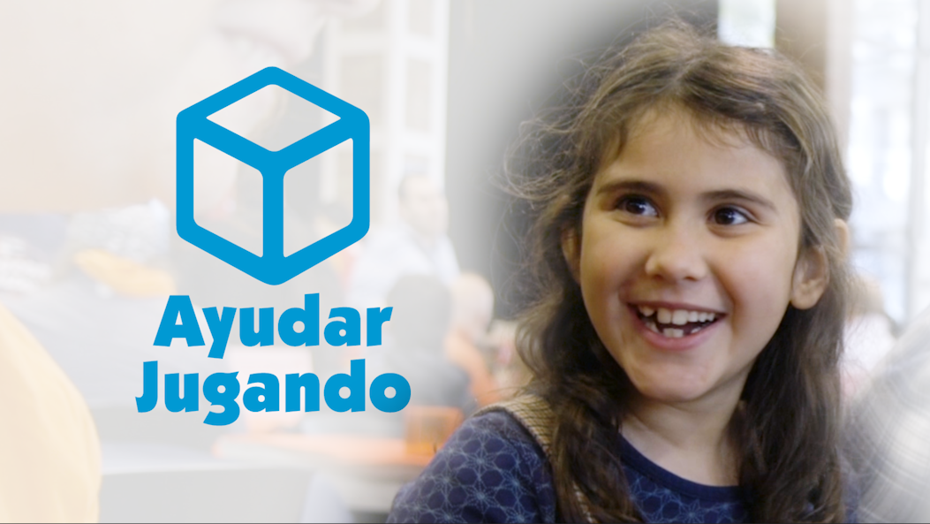
Muchas gracias por su atención
Junio 2020

